Slide 1
4
비와 비율
(『수학』 74~75쪽 , 『수학 익힘』 48~49쪽)
2
차시
두 수를 비교해 볼까요

Slide 2
2차시
두 수를 비교해 볼까요
두 양의 크기를
뺄셈과 나눗셈으로
비교해 보아요.
학습
문제

Slide 3
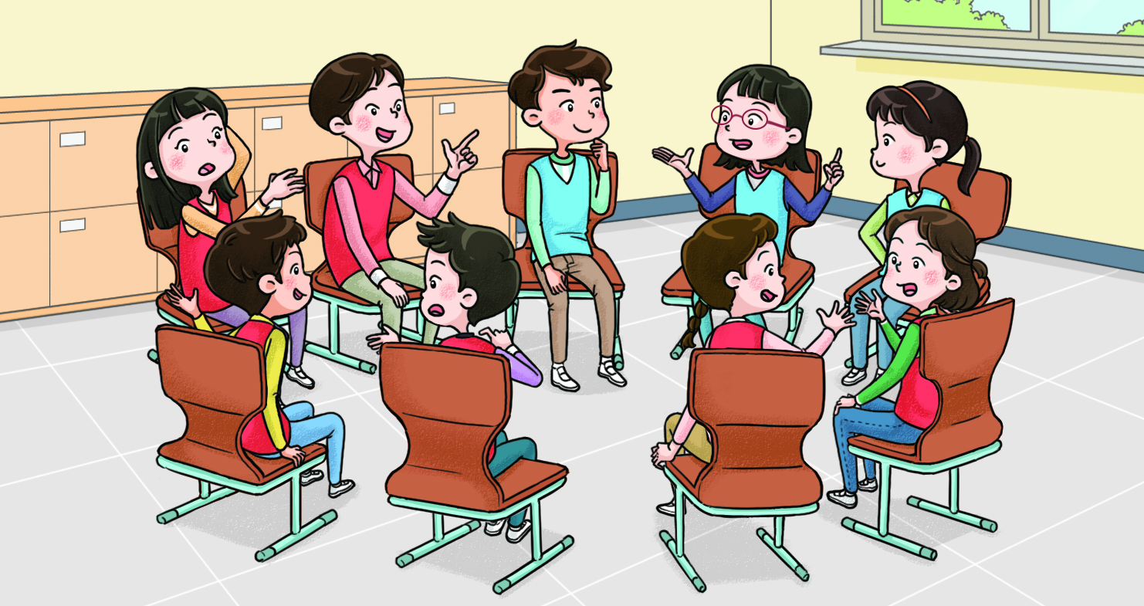
두 양의 크기 비교하기
준기네 학교에서 알뜰 시장을 열기로 했습니다. 6학년 친구들은 준비하는 사람 6명, 판매하는 사람 3명으로 한 모둠을 구성하려고 합니다. 준비하는 사람 수와 판매하는 사람 수를 비교해 봅시다.
준비하는 사람 수와 판매하는 사람 수를 비교해 보세요.
예)
준비하는 사람이 더 많습니다. 판매하는 사람이 더 적습니다.
준비하는 사람이 3명 더 많습니다. 판매하는 사람이 3명 더 적습니다.
준비하는 사람은 6명이고 판매하는 사람은 3명이므로 준비하는 사람이 더 많습니다.

Slide 4
두 양의 크기 비교하기
준비하는 사람 수와 판매하는 사람 수를 뺄셈으로 비교해 보세요.
6-3=3, 준비하는 사람이 판매하는 사람보다 3명 더 많습니다.
6-3=3, 판매하는 사람이 준비하는 사람보다 3명 더 적습니다.
준비하는 사람 수와 판매하는 사람 수를 나눗셈으로 비교해 보세요.
6÷3=2, 준비하는 사람 수는 판매하는 사람 수의 2배입니다.
3÷6= , 판매하는 사람 수는 준비하는 사람 수의 배입니다.
1
2
1
2
준비하는 사람 수와 판매하는 사람 수를 비교하는 방법을 말해 보세요.
뺄셈으로 비교할 수 있습니다.
나눗셈으로 비교할 수 있습니다.

Slide 5
변하는 두 양의 관계 알아보기
모둠 수에 따른 준비하는 사람 수와 판매하는 사람 수를 비교해 봅시다.
모둠 수에 따른 준비하는 사람 수와 판매하는 사람 수에 맞게 표를 완성해 보세요.
9
12
15
모둠 수에 따른 준비하는 사람 수와 판매하는 사람 수를 뺄셈으로 비교해 보세요.
6-3=3, 12-6=6, 18-9=9……,모둠 수에 따라 준비하는 사람은 판매하는 사람보다 각각 3명, 6명, 9명, 12명, 15명 더 많습니다.
모둠 수에 따른 준비하는 사람 수와 판매하는 사람 수를 나눗셈으로 비교해 보세요.
6÷3=2, 12÷6=2, 18÷9=2……, 준비하는 사람 수는 항상 판매하는 사람 수의 2배입니다.

Slide 6
변하는 두 양의 관계 알아보기
뺄셈으로 비교한 경우와 나눗셈으로 비교한 경우는 어떤 차이가 있는지 이야기해 보세요.
뺄셈으로 비교한 경우에는 준비하는 사람 수와 판매하는 사람 수의 관계가 변하지만 나눗셈으로 비교한 경우에는 준비하는 사람 수와 판매하는 사람 수의 관계가 변하지 않습니다.

Slide 7
두 양의 크기를 비교하고
두 양의 관계에 대해 이야기하기
높이가 300cm인 나무가 있습니다. 어느 시각 나무의 그림자 길이를 재어 보니 100cm입니다. 나무의 높이와 그림자 길이를 비교해 봅시다.
나무의 높이와 그림자 길이만큼 각각 색칠해 보세요.
나무의 높이와 그림자 길이를 비교해 보세요.
나무의 높이는 그림자 길이보다 200 cm 더 깁니다.
나무의 그림자 길이는 높이의 배입니다.
나무의 높이는 그림자 길이의 3배입니다.
1
3

Slide 8
형성평가
[1~3]
남학생 4명, 여학생 2명으로 한 모둠을 구성하려고 합니다. 물음에
답하세요.
문제 1.
남학생 수와 여학생 수를 뺄셈과 나눗셈으로 비교해 보세요.
뺄셈으로 비교하기 | 나눗셈으로 비교하기
예) 4-2=2, 남학생이 여학생보
다 2명 더 많습니다.
예) 4÷2=2, 남학생 수는 여학생
수의 2배입니다.

Slide 9
형성평가
문제 2.
모둠 수에 따른 남학생 수와 여학생 수에 맞게 표를 완성해 보세요.
모둠 수 | 1 | 2 | 3 | 4 | 5
남학생 수(명) | 4 | 8 | 12 | 16 | 20
여학생 수(명) | 2 | 4
6
8
10

Slide 10
형성평가
문제 3.
모둠 수에 따른 남학생 수와 여학생 수를 비교해 보세요.
뺄셈으로 비교하기 | 나눗셈으로 비교하기
예) 모둠 수에 따라 남학생은 여학생보다 각각 2명, 4명, 6명, 8명, 10명 더 많습니다.
예) 모둠 수가 늘어나도 항상 남학생 수는 여학생 수의 2배입니다.

Slide 11
2차시
두 수를 비교해 볼까요
다음 시간에 배울 내용 알아보기
3
차시
비를 알아볼까요

